Slide 1
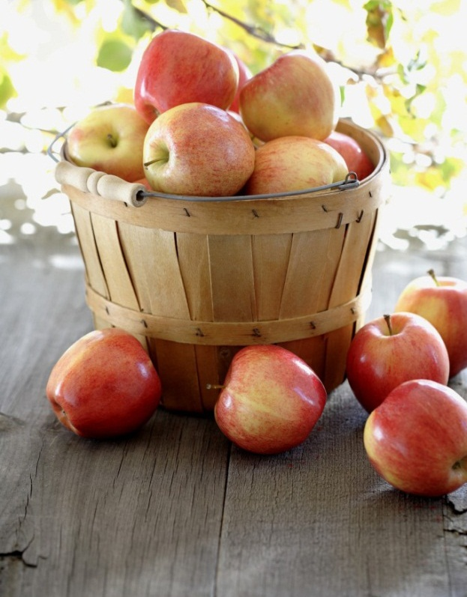

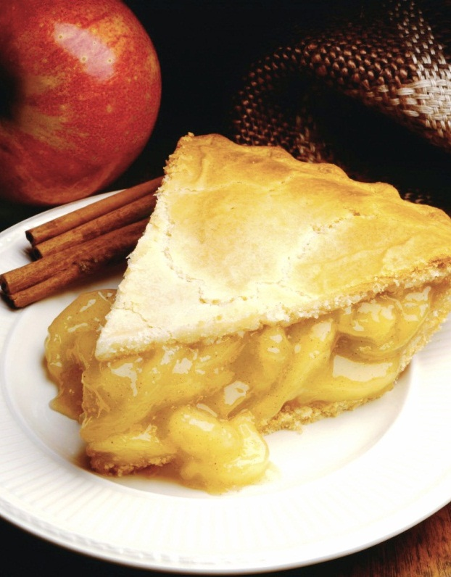
LA IMPORTACIA DE LA CALIDAD DE VIDA
GIMNASIA GENERAL

Slide 2
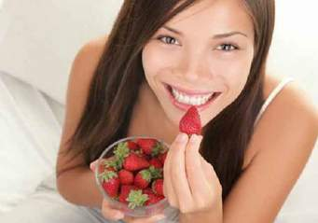
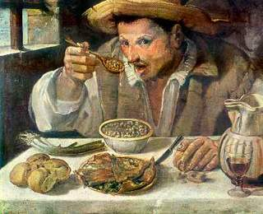
LA CALIDAD DE VIDA
Es el estado de bienestar tanto psíquico como físico de la persona.
Para contribuir a mejorar la calidad de vida, es comiendo sano, con una dieta equilibrada que contenga todos los nutrientes, vitaminas, proteínas etc. Que requiere el cuerpo para su funcionamiento y crecimiento.

Slide 3
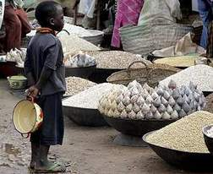

LA ALIMENTACION EN EL MODELO DE LA SOCIEDAD
Si la familia tiene buenas costumbres alimentarios sus hábitos tendrán una repercusión positiva que beneficiara a la hora de mantener la salud a largo plazo.
Los hábitos alimentarios se ven afectados por diferentes aspectos:
Influencia social y sobrevaloración del prestigio de algunos alimentos frente a otros.
Factores económicos.
Modas.
Creencias.
Publicidad.

Slide 4
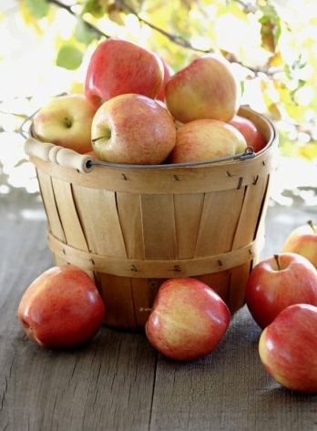
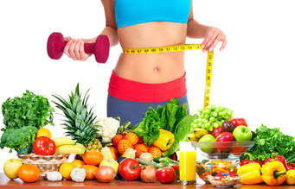
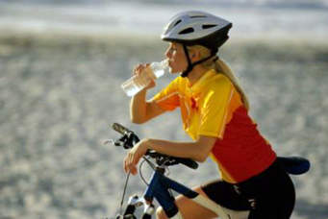
Nutrición
Es el proceso biológico en el que los organismos animales y vegetales absorben los nutrientes necesarios para la vida.
Una alimentación adecuada es la que cubre los requisitos de energía a través de la metabolización de nutrientes como los hidratos de carbono, proteínas y grasas.

Slide 5
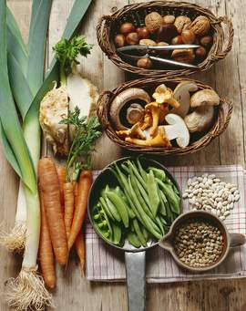
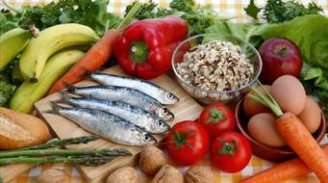
NUTRIENTES
Es todo aquello que nutre o alimenta con el fin de garantizar la conservación y desarrollo de un organismo.
Los nutrientes son los encargados de proporcionar calor y energía, regula los procesos corporales y aportan sustrato para el crecimiento del organismo.

Slide 6
TIPOS DE NUTRIENTES QUE NOS APORTAN LOS ALIMENTOS
Hidratos de carbono: Son nutrientes que se encuentran principalmente en los alimentos vegetales.
Proteínas: Están formadas por cadenas de aminoácidos
Lípidos: Proporcionan energía al organismo facilita el transporte de algunas vitaminas.
Vitaminas y minerales: Son llamados micronutrientes y son esenciales para la regulación de los procesos metabólicos que hacen posible el funcionamiento de nuestro organismo.
Fibra: Es un tipo de hidrato de carbono que no es digerido. Este no es nutriente pero desempeña un papel fisiológico fundamental en la salud.
Agua: Es el principal componente de nuestro cuerpo.

Slide 7
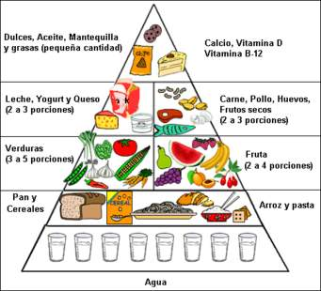
PIRAMIDE ALIMENTICIA
Es un grafico con forma de pirámide diseñada con el fin de identificar en forma simple cuales son los alimentos mas importantes y necesarios y en que calidad deben consumirse para formar una dieta sana y balanceada.

Slide 8
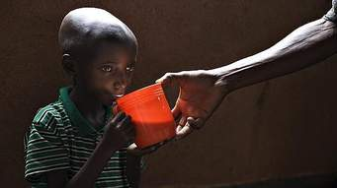
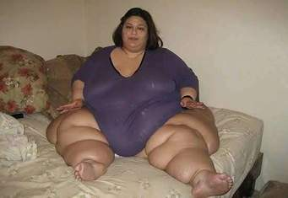
Malnutrición
Se define como una condición fisiológica anormal causada por un consumo insuficiente, desequilibrado y excesivo de los macronutrientes que aportan energía alimentaria (hidratos de carbono, proteínas y grasas) y los micronutrientes ( vitaminas y minerales ) que son esenciales para el crecimiento y desarrollo físico y cognitivo.

Slide 9
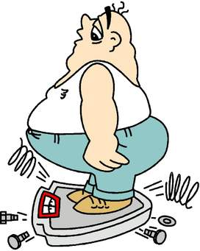
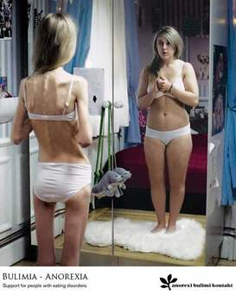
ENFERMEDADES PRODUCIDAS POR UNA MALA ALIMENTACION
Obesidad
Anemia
Anorexia
Bulimia

Slide 10

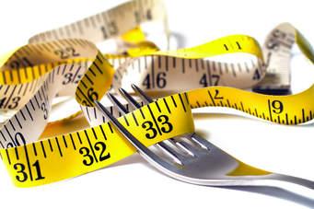
DIETA
Una dieta es la cantidad de alimentos que un ser vivo proporciona a su organismo de manera correcta, que incluyan alimentos de todos los grupos, frutas, verduras, lácteos, carne, pescado, huevos, azucares. En porciones adecuadas.

Slide 11
TIPOS DE DIETAS
En una dieta lo primero que debemos saber cual es su objetivo ya que según este podemos diferenciar los tipos de dietas.
VEGETARIANAS
ORGANICA
HIPERCALORICA
HIPOCALORICA
VEGANA

Slide 12
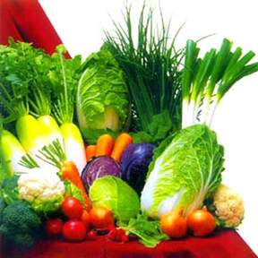
DIETA VEGETARIANA
Estas se enfocan principalmente en el consumo de productos de origen vegetal ( frutas, verduras, legumbres, hortalizas, granos, etc.) no consumen nada que provengan de los animales incluyendo huevos y lácteos.

Slide 13

DIETA ORGÁNICA
La dieta orgánica surge casi como una necesidad en la actualidad, pues muchas personas no son conscientes de los que están ingiriendo.
Esto se caracteriza porque su proceso de cultivo es totalmente natural, sin químicos, sin pesticidas, sin fertilizantes, sin hormonas, etc.

Slide 14

DIETA HIPERCALORICA
Es un tipo de plan de alimentación en donde se aumenta la cantidad de calorías para incrementar la masa muscular y por ende subir de peso.

Slide 15

DIETA HIPOCALORICA
Esta dieta es aquel régimen dietético que fundamenta su aplicación en la restricción calórica diaria, o la reducción en le ingesta de alimentos. Es la mas habitual de las dietas que aplican y diagnostican los médicos en los casos de perdida de peso.

Slide 16
DIETA VEGANA
La dieta vegana es aquella que elimina completamente el consumo de carne, pescado, lácteos, huevos y miel de su alimentación por respeto a los animales.

